Slide 1
THỰC HÀNH
TIẾNG VIỆT
Dấu chấm lửng

Slide 2
MỤC TIÊU BÀI HỌC
01
02
Hs trình bày được
Hs vận dụng
Công dụng của dấu chấm lửng
Hoàn thành các bài tập luyện tập

Slide 3
I.
Nhận biết công dụng của dấu chấm lửng

Slide 4
Em hãy quan sát các ví dụ sau đây và cho biết dấu chấm lửng trong ví dụ ấy có ý nghĩa gì?

Slide 5
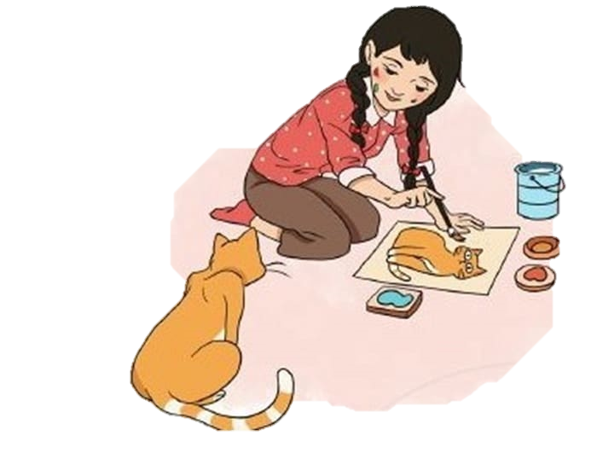
Ví dụ 1:
Sau khi có vẻ đã hài lòng, nó lôi trong túi ra ba bốn lọ nhỏ, cái màu đỏ, cái màu vàng, cái màu xanh lục,… đều do nó tự chế.
Tác dụng: Phối hợp với dấu phẩy cho biết còn nhiều sự vật, hiện tượng tương tự chưa liệt kê hết.

Slide 6
Ví dụ 2:
Hay là bây giờ em nghĩ thế này…Song anh có cho phép nói em mới dám nói….

Slide 7
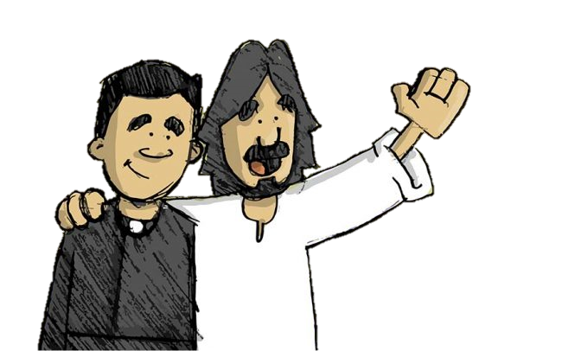
Ví dụ 3:
Tôi đã đọc đâu đó 1 câu rất hay: Chỗ giống nhau nhất của mọi người trên thế gian này là…không ai giống ai cả.
Tác dụng: Làm giãn nhịp điệu câu văn, chuẩn bị cho sự xuất hiện của từ ngữ biểu thị nội dung bất ngờ, có sắc thái hài hước, châm biếm.

Slide 8



Kết luận: Công dụng của dấu chấm lửng
Phối hợp với dấu phẩy cho biết còn nhiều sự vật, hiện tượng tương tự chưa liệt kê hết.
Thể hiện lời nói bỏ dở, ngập ngừng, ngắt quãng
Làm giãn nhịp điệu câu văn, chuẩn bị cho sự xuất hiện của từ ngữ biểu thị nội dung bất ngờ, có sắc thái hài hước, châm biếm.

Slide 9
II.
LUYỆN TẬP
VẬN DUNG

Slide 10

Bài 1 (SGK – 41)
a
b
c
Tôi cảm thấy mình được đưa lên mặt nước và dễ thở hơn…Tôi ngất đi
Từ đó tôi kết luận rằng…chúng ta đã thoát chết.
…những vết tích còn lại của đấu trường, rạp hát,…bên bờ suối Cát-xta-líc.
Tôi kết luận sau khi đã kiểm tra 1 vòng…
Thể hiện lời nói bỏ dở, ngập ngừng, ngắt quãng.
Làm giãn nhịp điệu câu văn và chuẩn bị cho sự xuất hiện của từ ngữ biểu thị nội dung bất ngờ.
Thể hiện các sự vật chưa được liệt kê hết.
Thể hiện lời nói bị bỏ dở.

Slide 11

Bài 2 (SGK – 42)
Chẳng qua chỉ là cái …ổ voi thôi mà! Ai bảo có người “mắt toét” – Tôi khích.

Slide 12
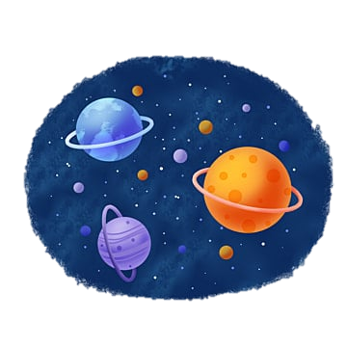
Bài 3 (SGK – 42)
a. Cả Thần Đồng và tôi đều tin “cái rốn” ấy hẳn vẫn còn ở trong đền chứ không thể là hòn đá Ôm – phe – lốt kia.
Đánh dấu từ ngữ được hiểu theo nghĩa đặc biệt, nhấn mạnh vị trí trung tâm của vũ trụ

Slide 13

Bài 3 (SGK – 42)
b. Câu hỏi đầu tiên chạy qua đầu hắn chắc chắn là: Sao có thể lưu giữ được những “hiện vật” này?
Đánh dấu từ ngữ được hiểu theo nghĩa đặc biệt.
Ý chỉ đây như 1 viện bảo tang sống động, khổng lồ.

Slide 14
Bài 4 (SGK – 42)
Thần Đồng mượn hòn đá và xử trí để qua mặt được sự canh gác cẩn mật của bảo vệ bảo tang.
Trong lúc trốn thoát, tôi và Thần Đồng đã gặp khó khăn, cản trở hay được sự giúp đỡ của những loài sống trong rừng cổ sinh và thảo nguyên?
Một số sự việc quan trọng trong văn bản

Slide 15
Yêu cầu:
Độ dài: 5-7 câu
Tiêu chí: Có sử dụng dấu chấm lửng.
Nội dung: 1 sự việc, 1 hoạt động, 1 nội dung từ văn bản Đường vào trung tâm vũ trụ.

Slide 16
Đoạn văn tham khảo

